Slide 1
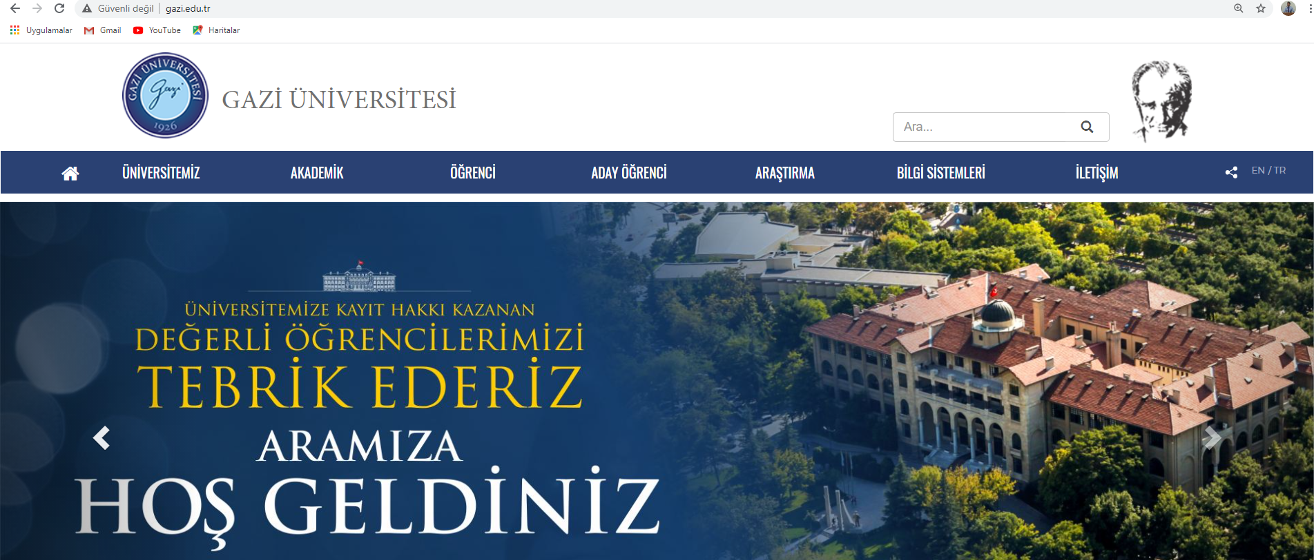
Gazi Üniversitesi Gazi Eğitim Fakültesi
Matematik ve Fen Bilimleri Eğitimi Bölümü
Kimya Eğitimi A.B.D.
Uyum Haftası Tanıtım Sunumu

Slide 2

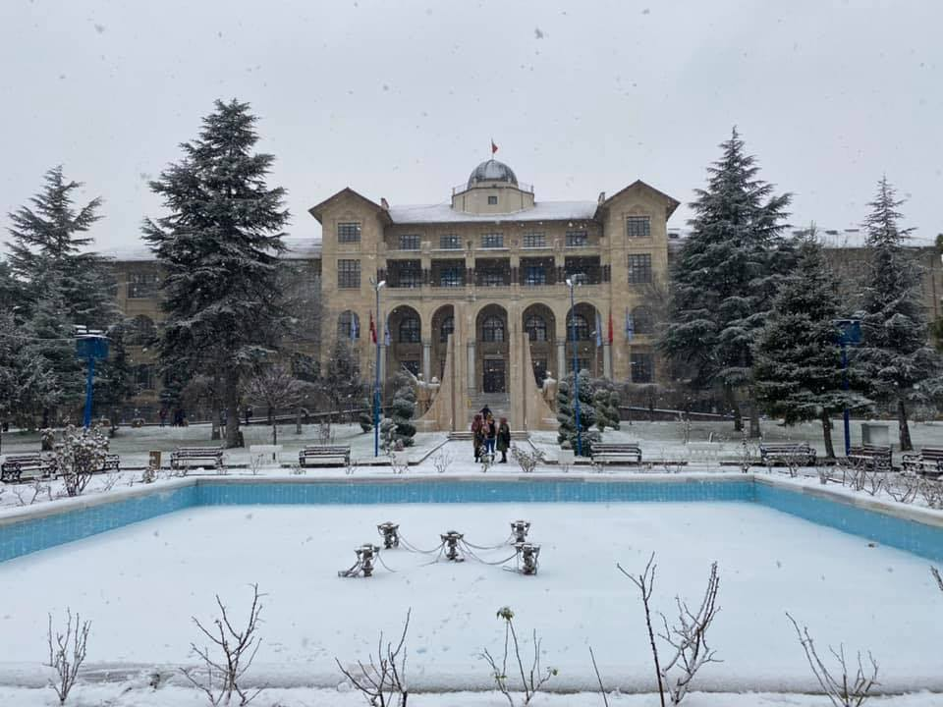
Gazi Üniversitesi
Merkez Kampüs Tarihi Rektörlük Binası

Slide 3
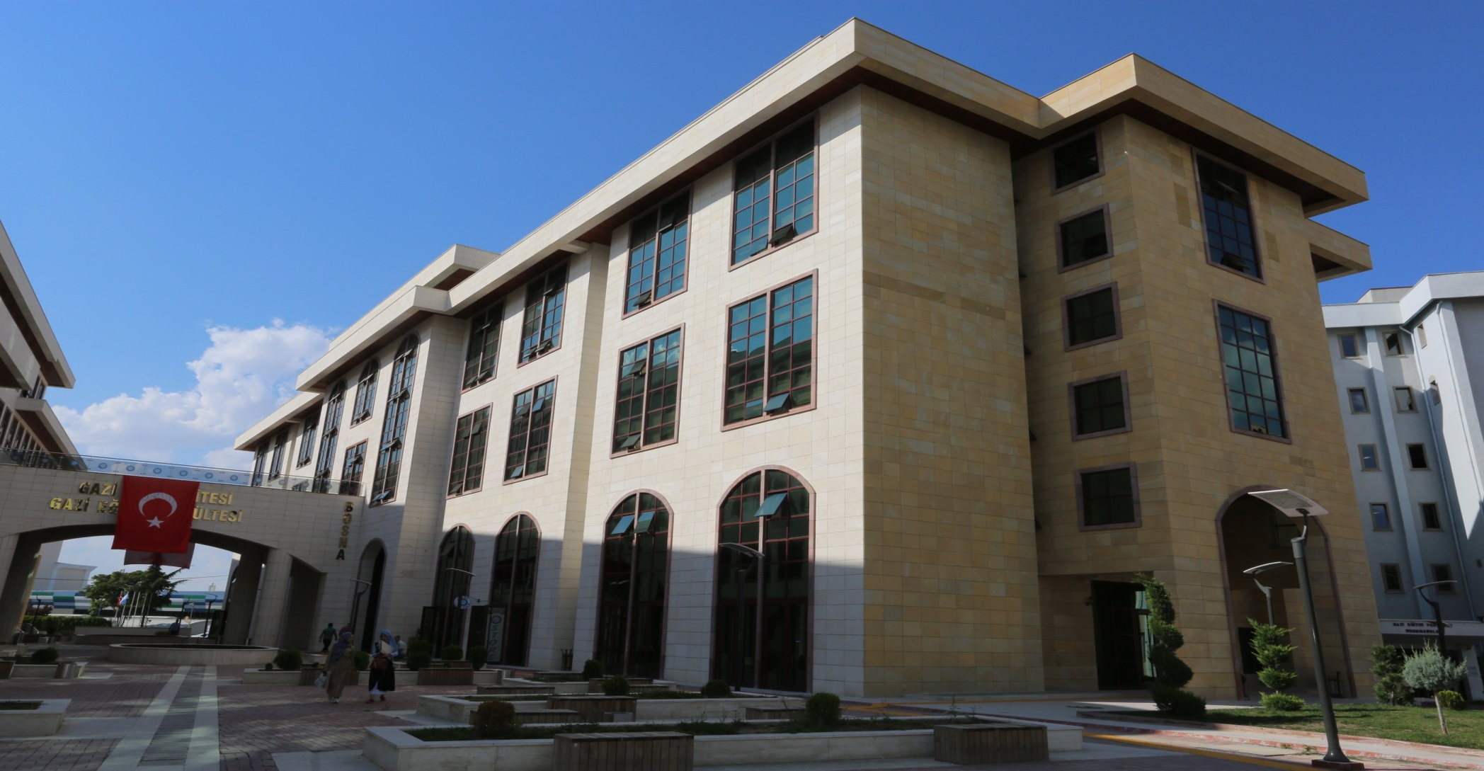
BOSNA BİNASI

Slide 4
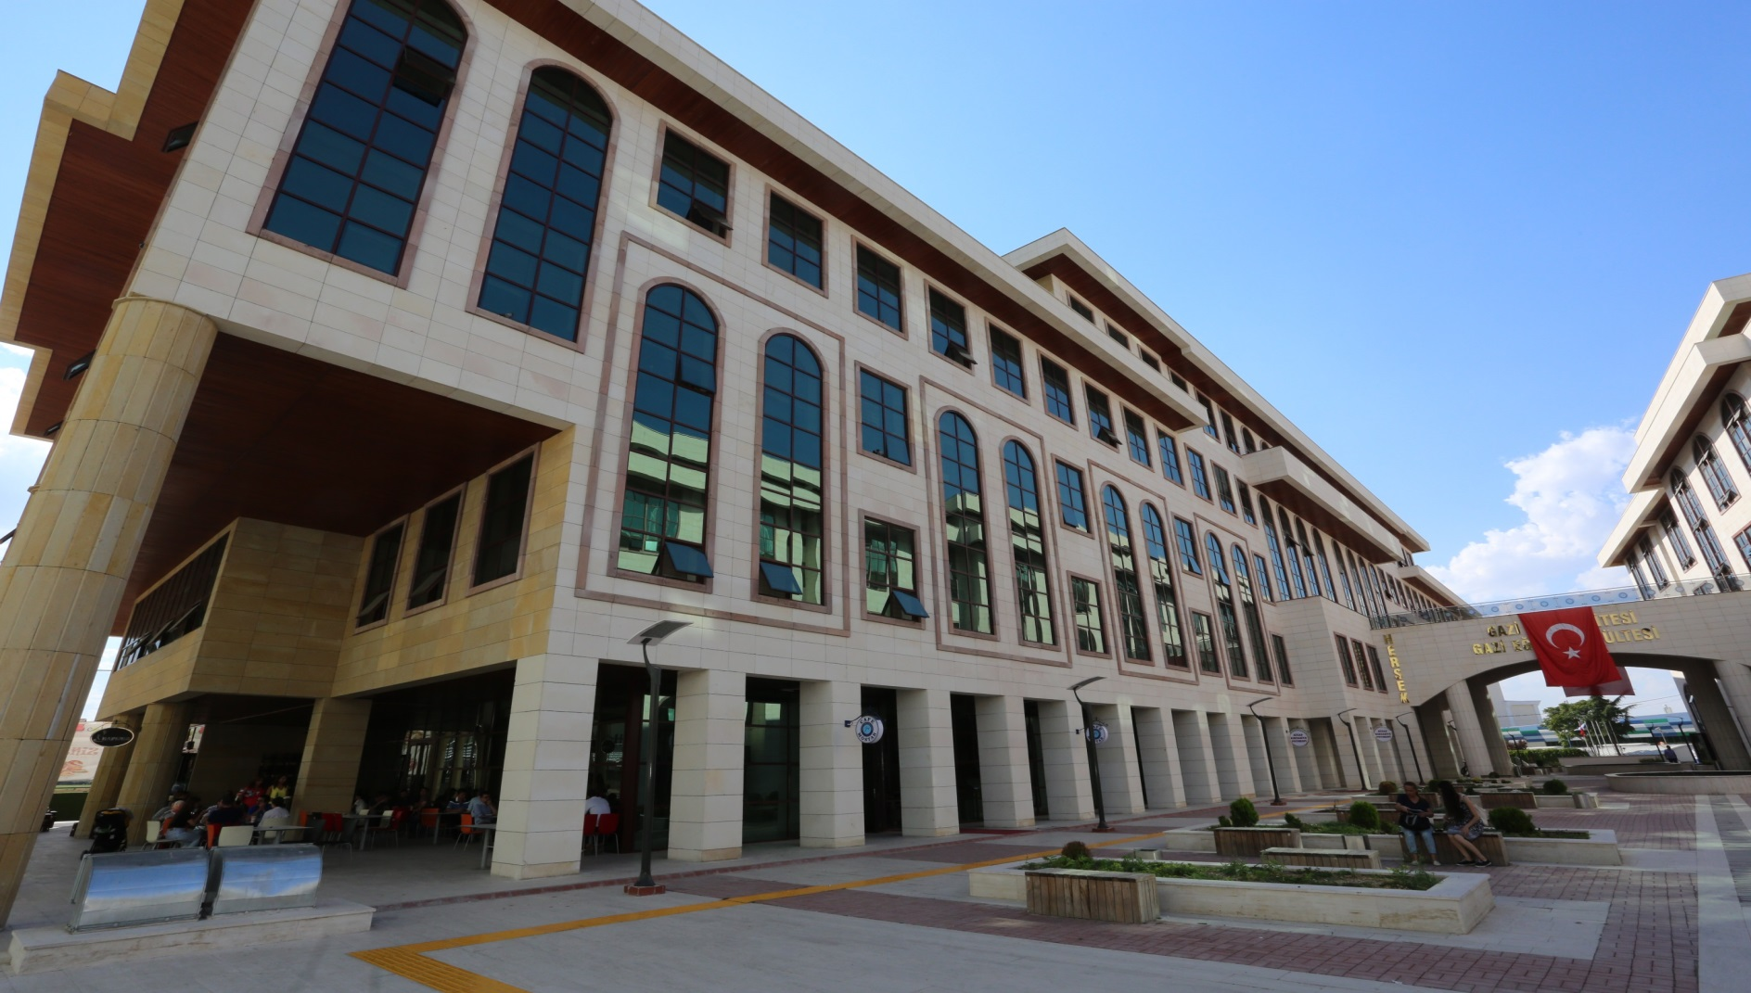
HERSEK BİNASI

Slide 5
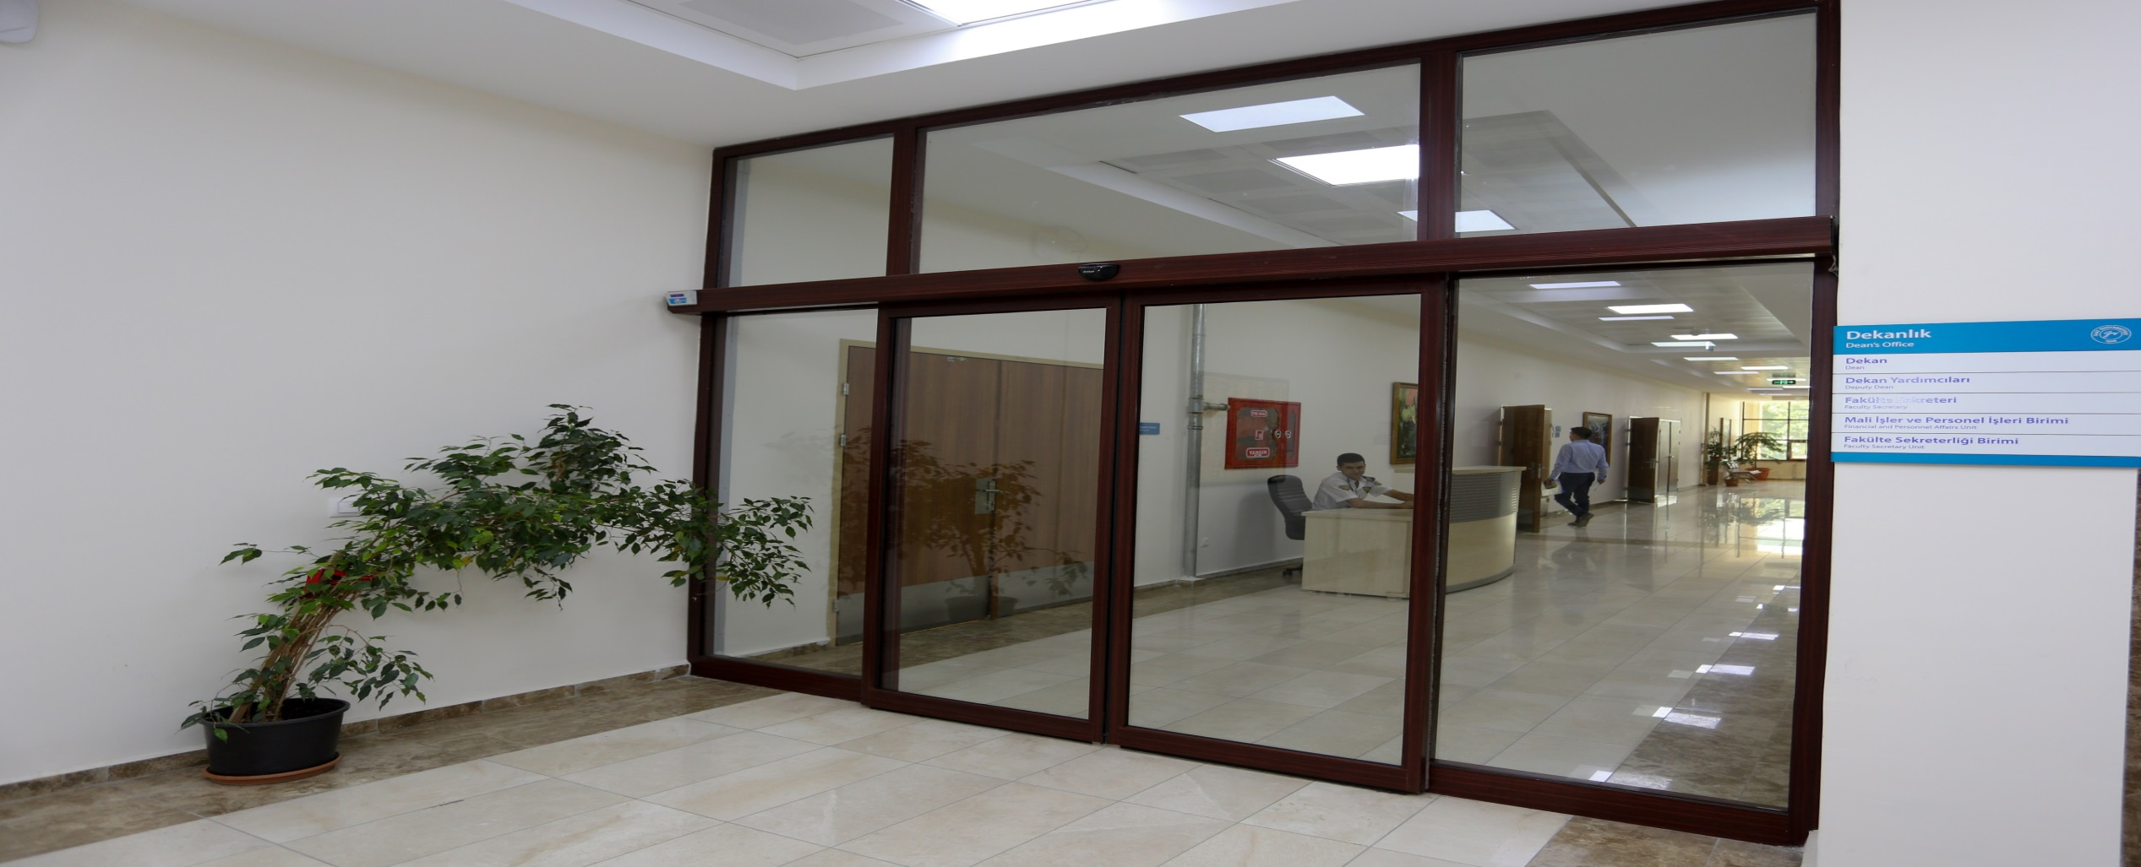
GAZİ EĞİTİM FAKÜLTESİ DEKANLIK
(HERSEK BİNASI)

Slide 6
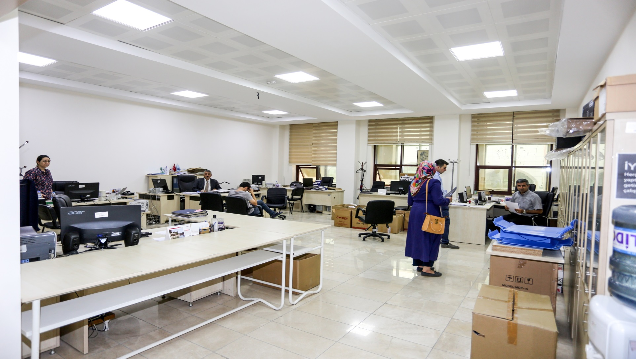
GAZİ EĞİTİM FAKÜLTESİ
ÖĞRENCİ İŞLERİ (HERSEK BİNASI)

Slide 7
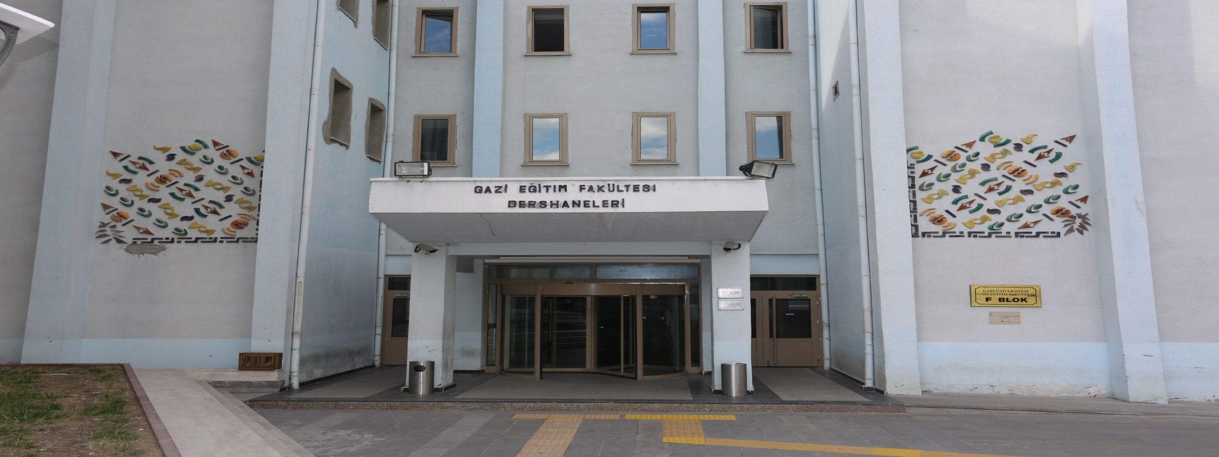
GAZİ EĞİTİM FAKÜLTESİ DERSLİK
(F BLOK)

Slide 8
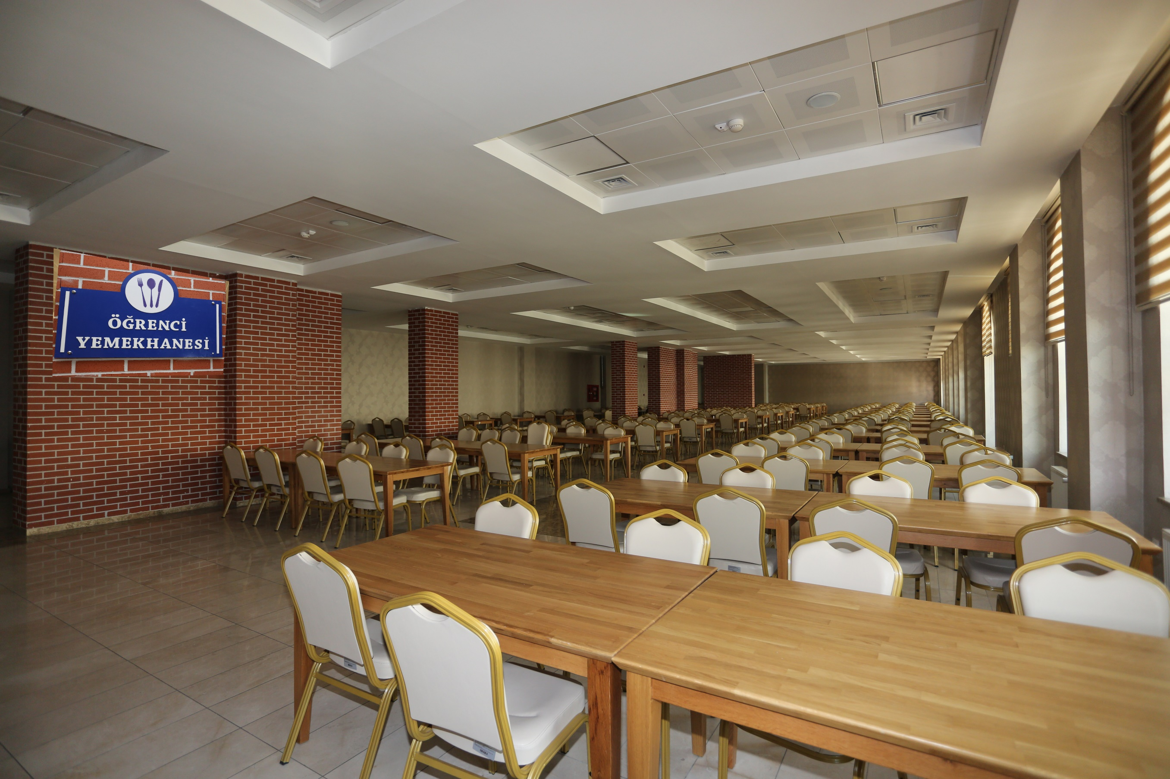
GAZİ EĞİTİM FAKÜLTESİ ÖĞRENCİ
YEMEKHANESİ (HERSEK BİNASI)

Slide 9
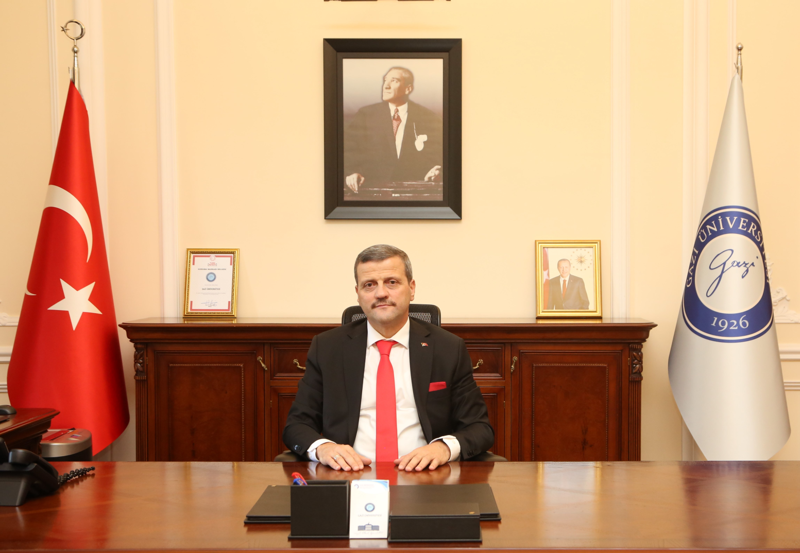
REKTÖR
Prof. Dr. Musa YILDIZ

Slide 10
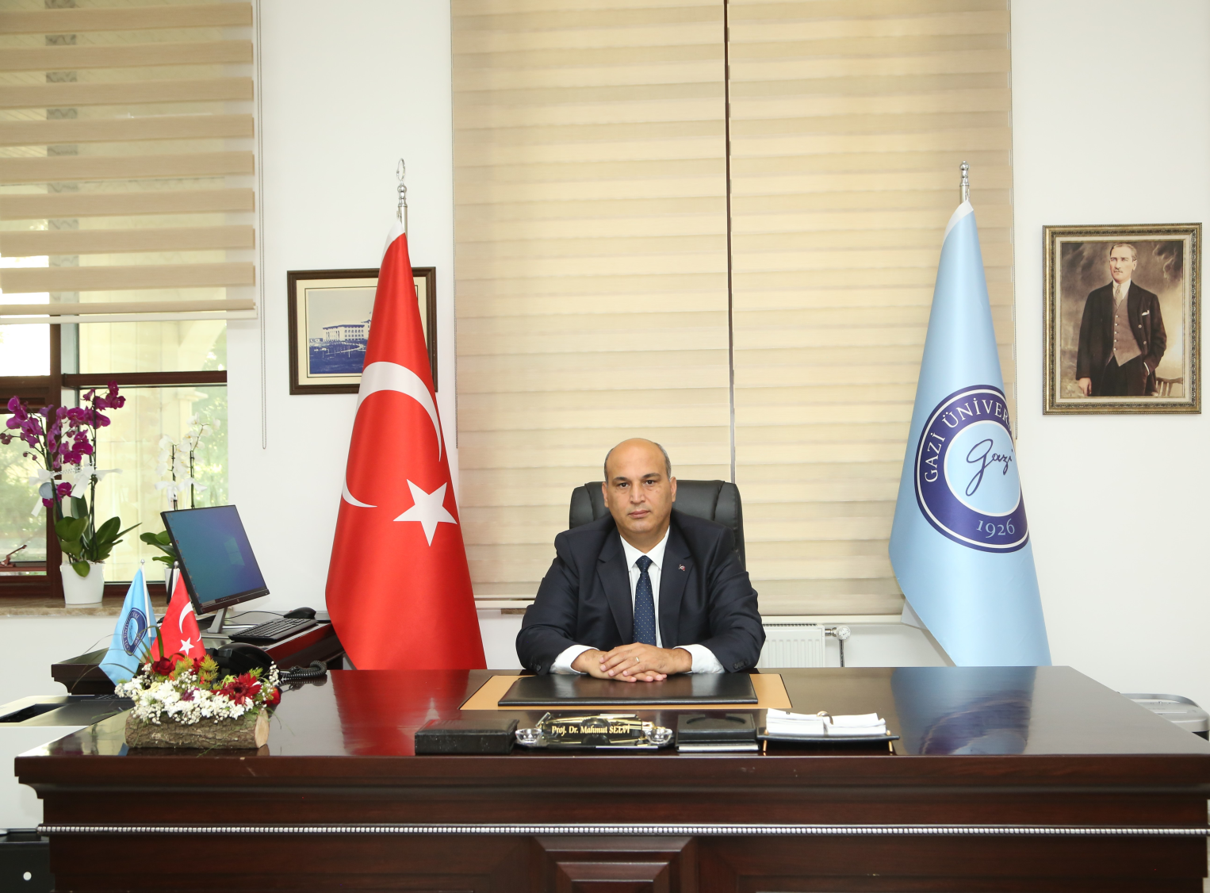
DEKAN (V.)
Prof. Dr. Mahmut SELVİ

Slide 11
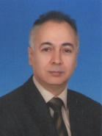
Matematik ve Fen Bilimleri Eğitimi Bölüm Başkanı
Prof. Dr. Musa SARI

Slide 12
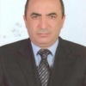
Kimya Eğitimi Anabilim Dalı Başkanı
Prof. Dr. Yüksel TUFAN

Slide 13
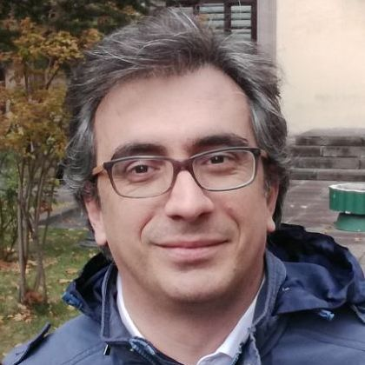
Kimya Eğitimi Anabilim Dalı Başkan Yardımcısı
Doç. Dr. Hakkı Kadayıfçı

Slide 14
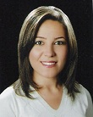
Danışman
Arş. Gör. Dr. Sevinç Nihal YEŞİOĞLU

Slide 15
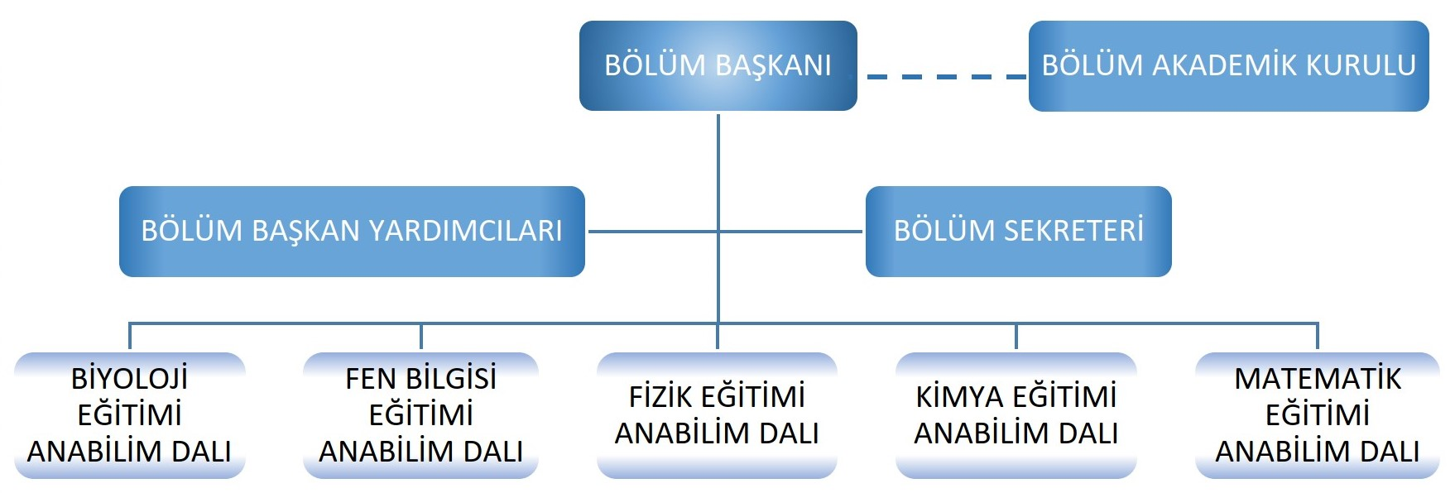
Matematik ve Fen Bilimleri Eğitimi Bölümü
Prof. Dr. MUSA SARI
Anabilim Dalı Başkanı
Prof. Dr. Yüksel TUFAN

Slide 16
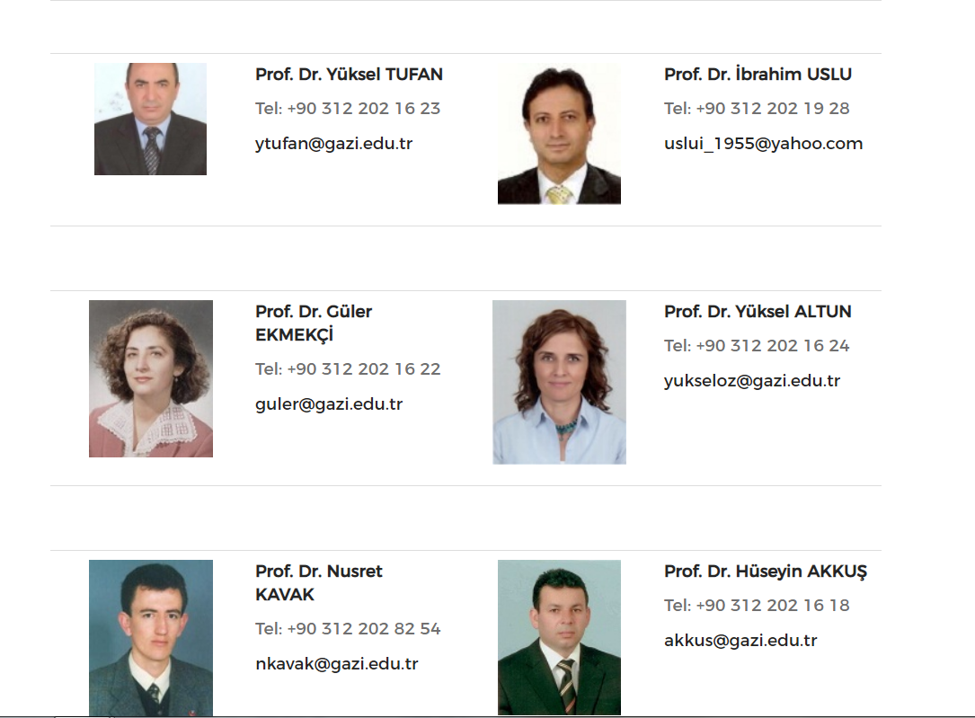
Anabilim Dalı Öğretim Üyelerimiz
Anabilim Dalı Başkanı

Slide 17
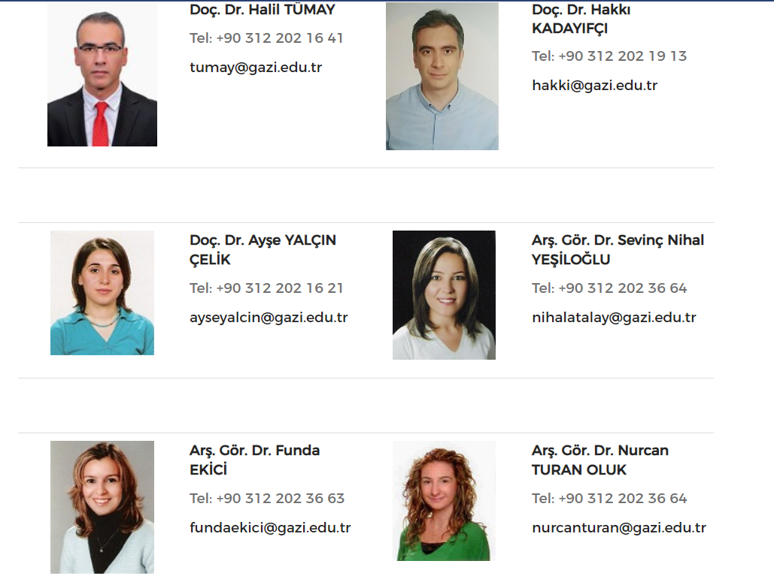
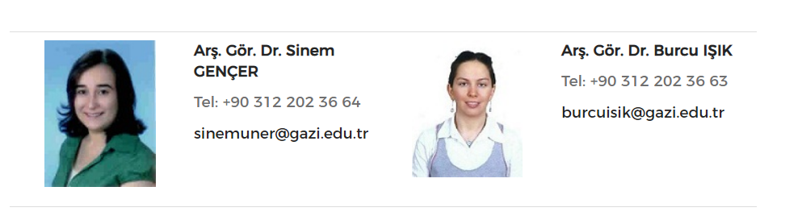
Danışmanınız

Slide 18
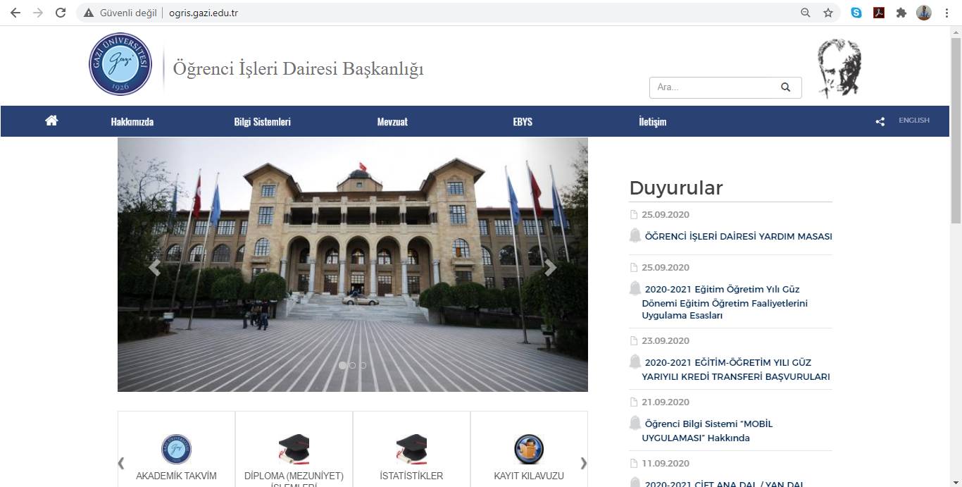
Öğrenci İşleri Dairesi Başkanlığı sayfasını akademik takvim ve diğer duyurular için sıklıkla ziyaret ediniz. www.ogris.gazi.edu.tr

Slide 19
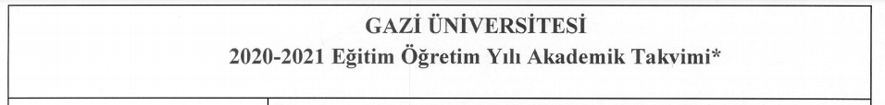
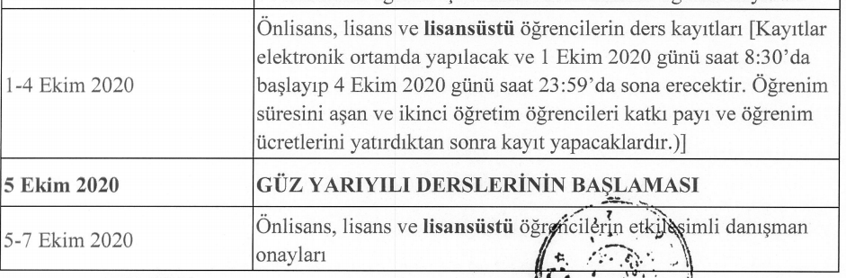
Akademik Takvim her yılın eylül ayında yayınlanır.

Slide 20
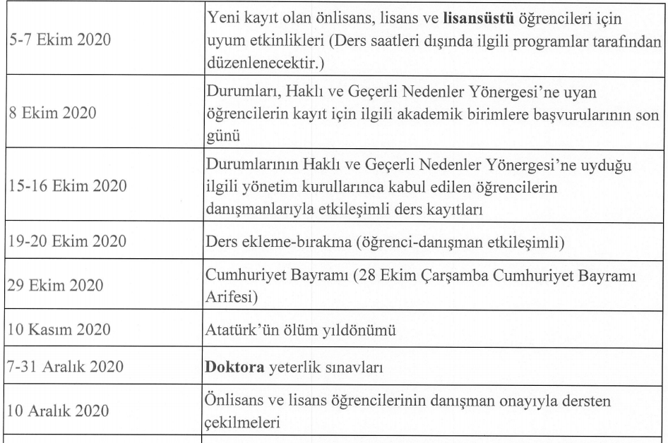

Slide 21
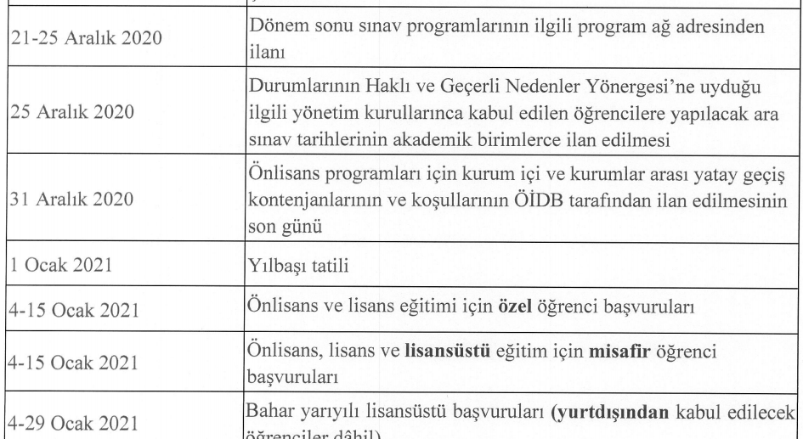
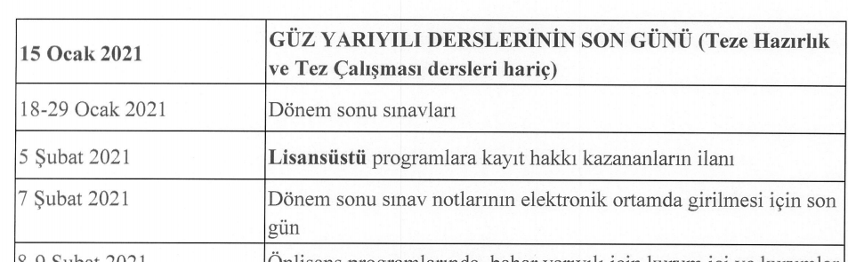

Slide 22
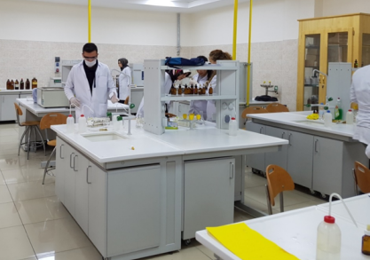
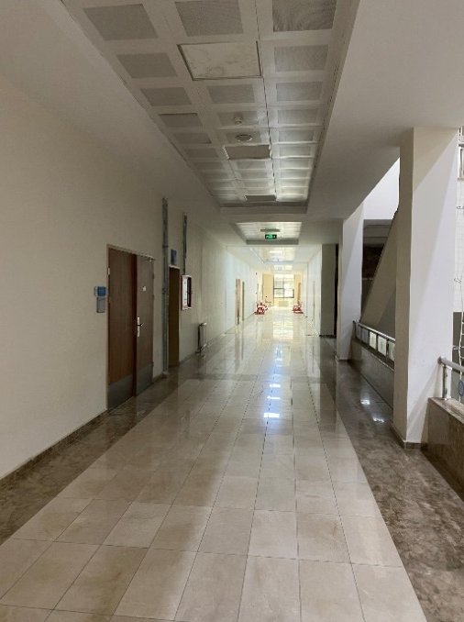
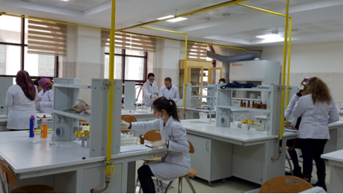
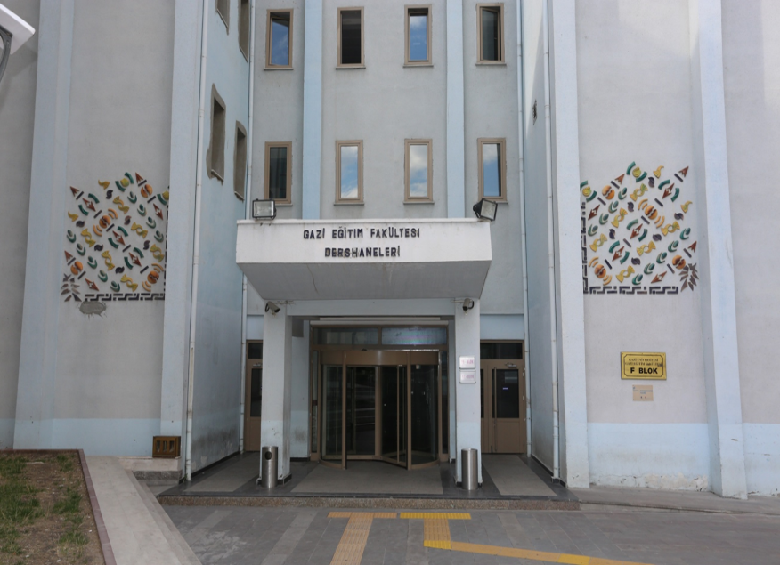
Laboratuvarlarımız ve derslikler
Laboratuvarlarımız
Hersek Binası 3. kat
HERSEK binası 1. kat
114 nolu sınıf
F Blok 4. kat 401 nolu sınıf

Slide 23
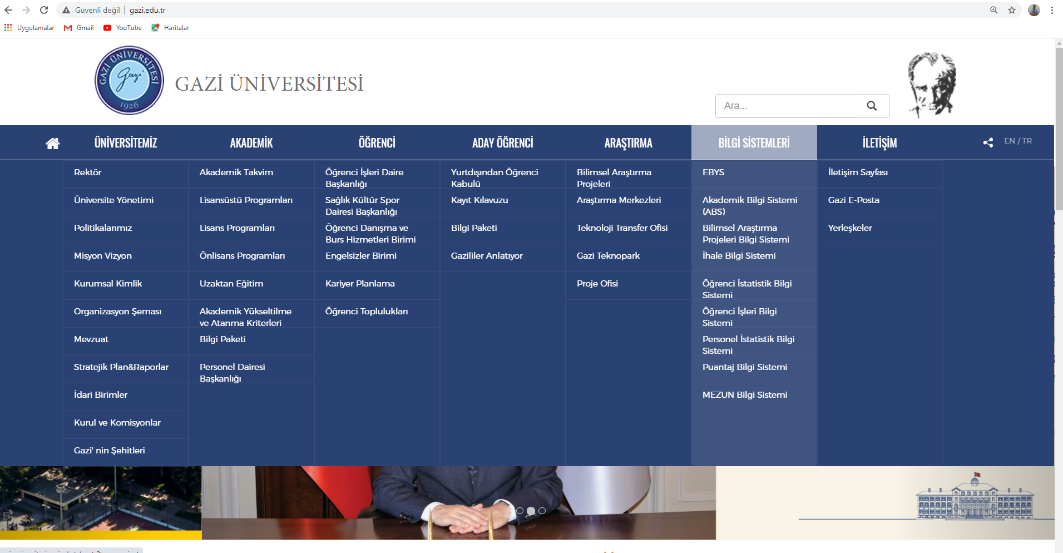
Ders Kayıt İşlemleri Nasıl Yapılacak? www.gazi.edu.tr

Slide 24
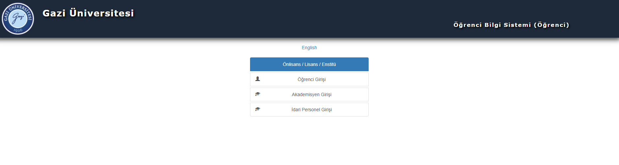

Slide 25
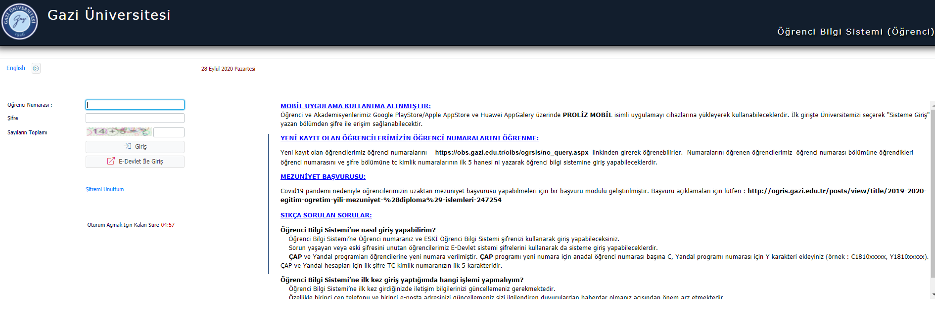
Öğrenci Numaranızı ve şifrenizi giriniz.

Slide 26
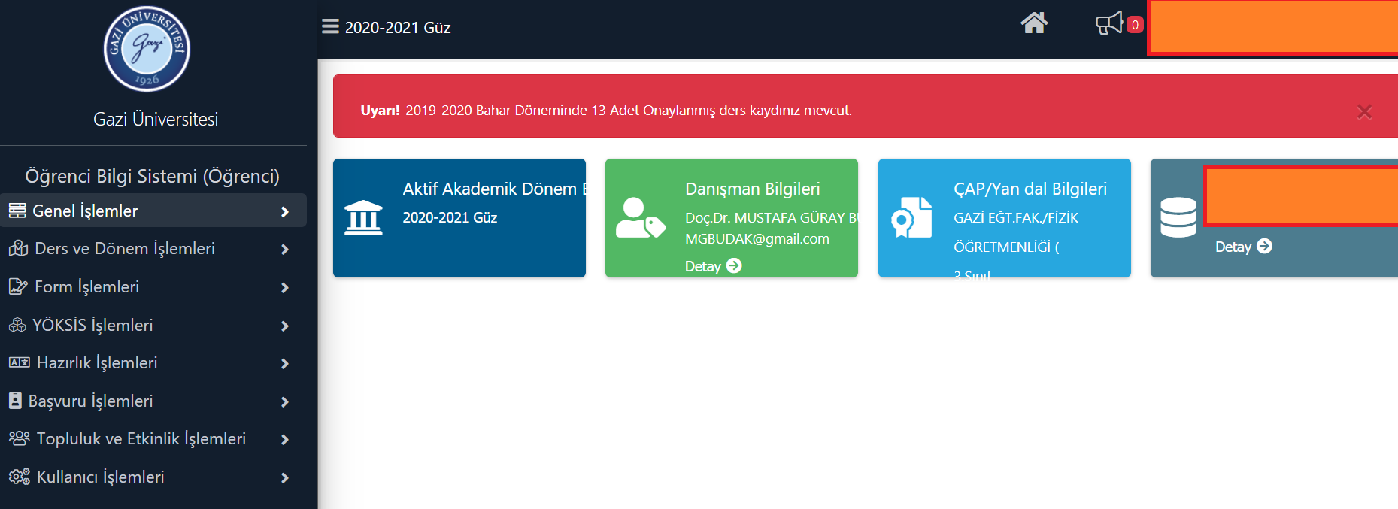
Dr. Sevinç Nihal YEŞİLOĞLU
nihalatalay@gazi.edu.tr

Slide 27
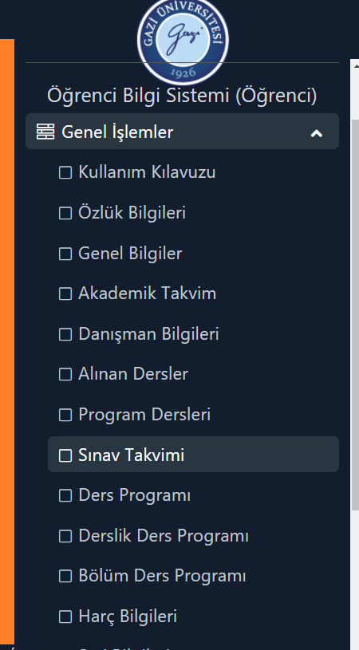
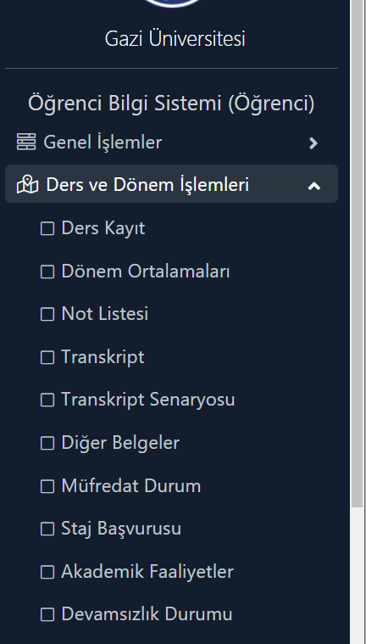
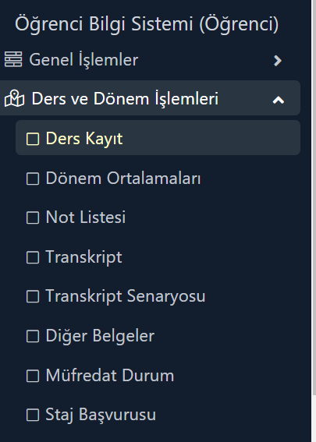

Slide 28
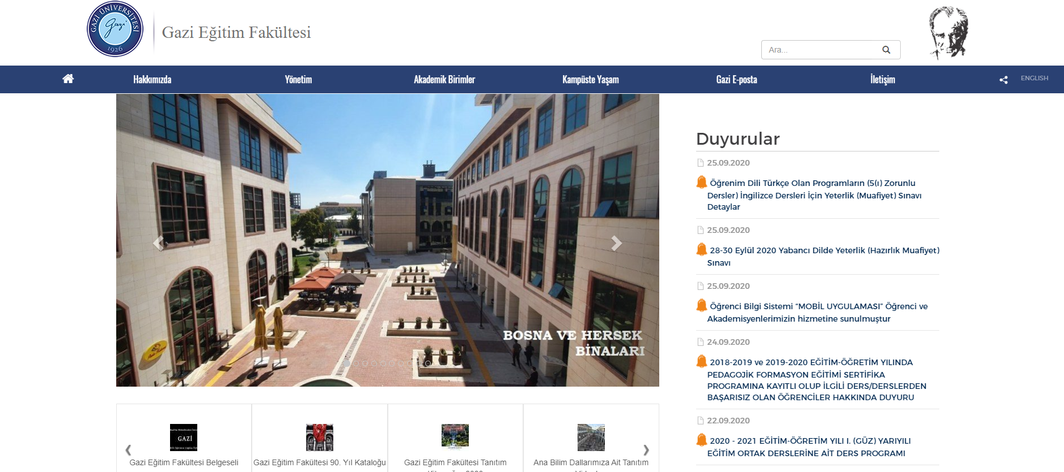
Fakülte Web Sayfası: www.gef.gazi.edu.tr
Fakülte ile ilgili tüm duyurulara ve bilgilere ulaşabilirsiniz.

Slide 29
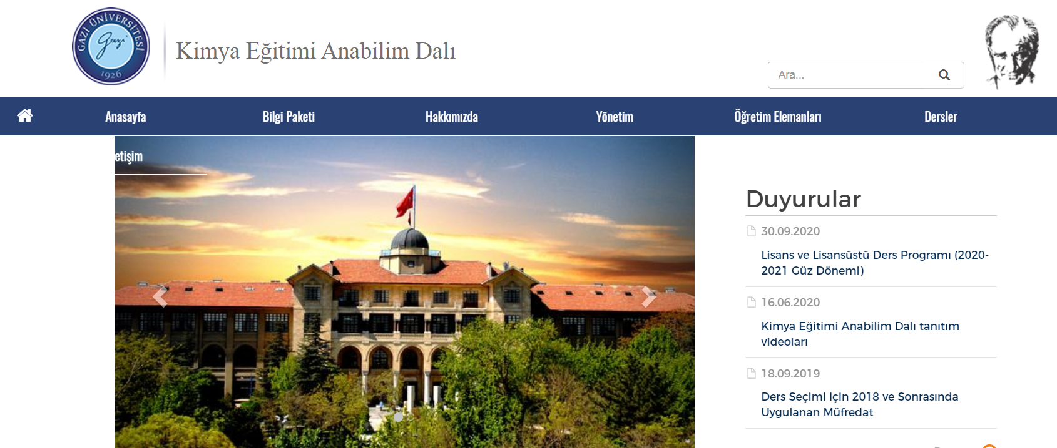
Anabilim Dalı Web Sayfası: http://gef-matematikfen-kimya.gazi.edu.tr
Kimya Eğitimi Anabilim Dalı’ndaki tüm bilgilere bu sayfadan ulaşabilirsiniz.
DERS PROGRAMI

Slide 30
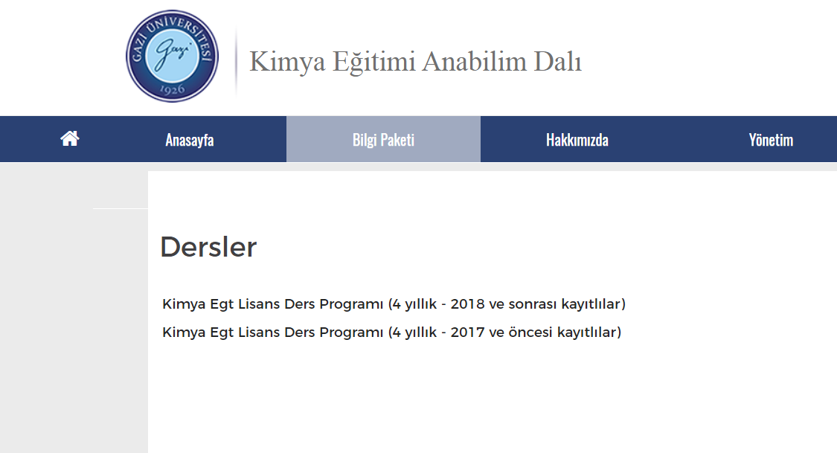
Her döneme ait derslerinizi inceleyiniz:

Slide 31
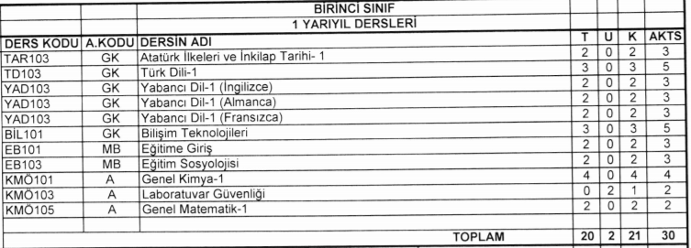
Bu dönem seçmeniz gereken dersler:

Slide 32
KÜTÜPHANE
lib.gazi.edu.tr
Türkiye'nin en büyük üniversite kütüphanelerinden birine sahiptir. Kütüphanede, 1500 kişilik oturma kapasiteli, 226.000 civarı basılı, 102.000 civarı elektronik kitap, 79 bin civarı ciltli dergi bulunmaktadır.
Çalışma Saatleri:
Hafta İçi : 08:30-17:30
Hafta Sonu : Kapalı
Fotokopi : 08:30 - 17:30
https://kutuphane.gazi.edu.tr/ adresinden kütüphaneye uzaktan erişim ile işlemlerinizi gerçekleştirebilirsiniz.
  Üye Numarası: Öğrenci numarası,
  Şifre: T.C. kimlik numarasının son 6 hanesi

Slide 33
Burslarla ilgili olarak öğrencilerin takip etmeleri gereken internet adresleri:
http://odm.gazi.edu.tr
http://mediko.gazi.edu.tr/
http://odm.gazi.edu.tr/posts/view/title/2016-2017-burs-ve-kismi-zamanli--is-basvurusu-158190?siteUri=odm

Slide 34

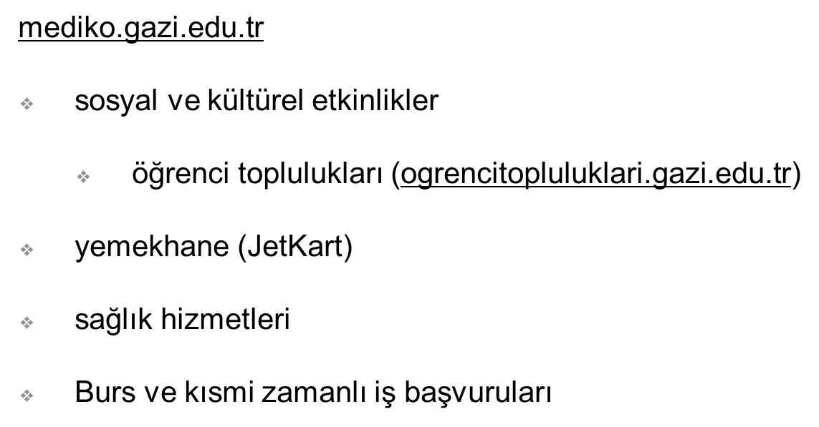
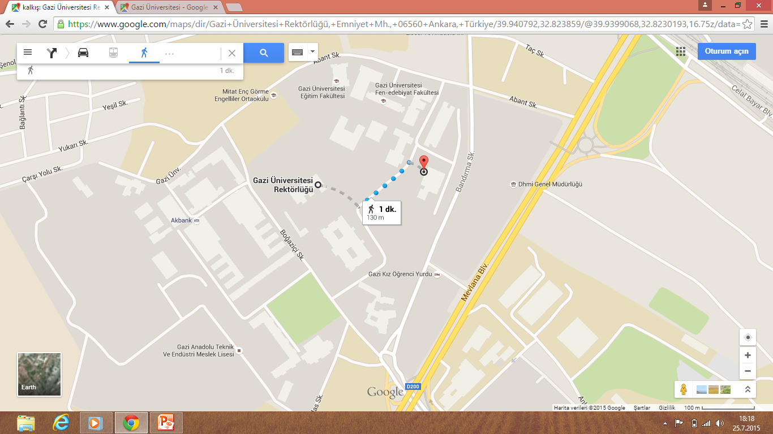

Slide 35
ÖĞRENCİ DANIŞMA MERKEZİ (ÖDM)
odm.gazi.edu.tr
Merkezin Üniversitemiz öğrencilerine verdiği hizmetler üç ana başlık altında toplanmaktadır.
Rehberlik Hizmeti
Sosyal Danışma Hizmeti
Öğrenci Danışma Hizmeti
Ayrıca bu desteklerden yararlanan öğrencilerimize ilişkin bilgiler Merkezde kayıt altına alınır, raporlaması yapılır ve takip edilir.

Slide 36
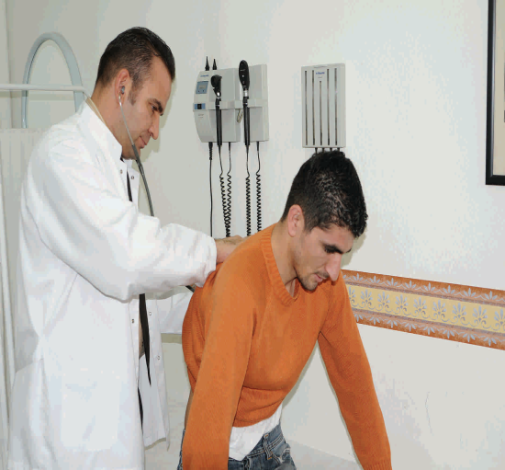
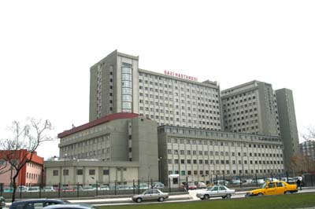
Öğrenci ve personelin sağlık sorunları için Tıp Fakültesine bağlı Gazi Hastanesinde ve hastaneye bağlı hizmet veren Rektörlük yerleşkesindeki poliklinikte sabah 09.00-12.00, öğleden sonra 13.00-16.00 saatleri arasında hizmet verilmektedir.
http://hastane.gazi.edu.tr
Sağlık Hizmetleri
Sağlık Kültür ve Spor Daire Başkanlığı (Mediko-Sosyal)
Gazi Üniversitesi Tıp Fakültesi Hastanesi

Slide 37
ÖĞRENCİ DEĞİŞİM PROGRAMLARI
Yurt İçi Değişim Programı (FARABİ)
farabi.gazi.edu.tr
Genel not ortalaması en az 2.00/4.00
Yurt Dışı Değişim Programı (ERASMUS)
erasmus.gazi.edu.tr
facebook.com/erasmusgazi
Lisans öğrencilerinin akademik not ortalaması en az 2.20/4
Akademik başarı düzeyi : %50, Dil seviyesi : %50
YABANCI DİL
TÖMER
tomer.gazi.edu.tr/

Slide 38
ENGELLİ DANIŞMA BİRİMİ
Gazi Üniversitesi Engelli Danışma Birimi üniversitemizde eğitim gören engelli öğrencilerin akademik, fiziksel, psikolojik ve sosyal yaşamlarını etkin hale getirmek için kurulmuştur.
Bu birim kapsamında;
Engelli öğrencilerin ders kayıtları, ders takipleri ve sınavlarında bölüm ve öğrenci arasında koordinasyonu sağlama,
Öğrencinin, üniversitenin sunduğu sosyal ve fiziki imkanlara ulaşımı için rehberlik etme,
Kampüs ve bina içinde var olan erişilebilirlik sorunlarını tespit ederek ilgili birimlere iletme hizmetleri yürütülmektedir.
Daha ayrıntılı bilgi için : http://engelsiz.gazi.edu.tr/

Slide 39
Sosyal Medyada Gazi
Gazi Üniversitesi, çağımızın 1 numaralı iletişim mecrası olan sosyal medyada Twitter, Facebook, Instagram ve Foursquare hesapları vasıtasıyla hedef kitleleriyle iletişimini sürekli canlı tutmaktadır.

Slide 40

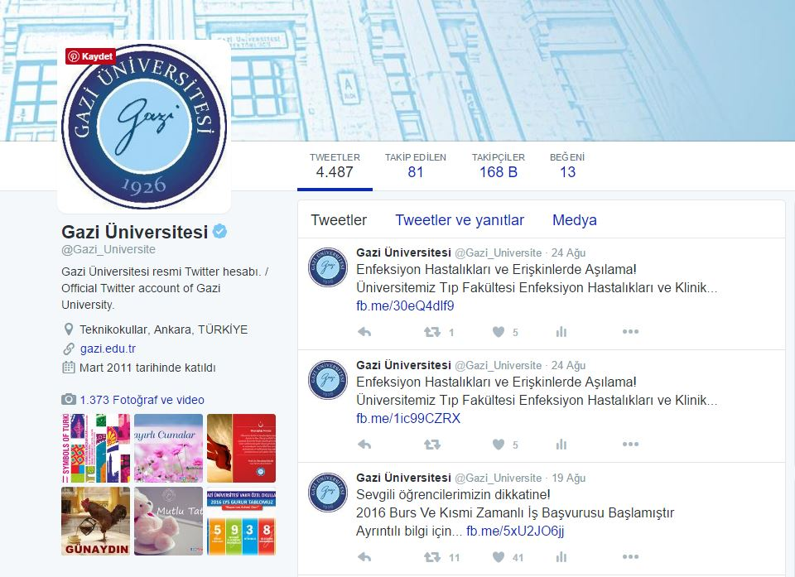
Twitter @Gazi_Universite

Slide 41

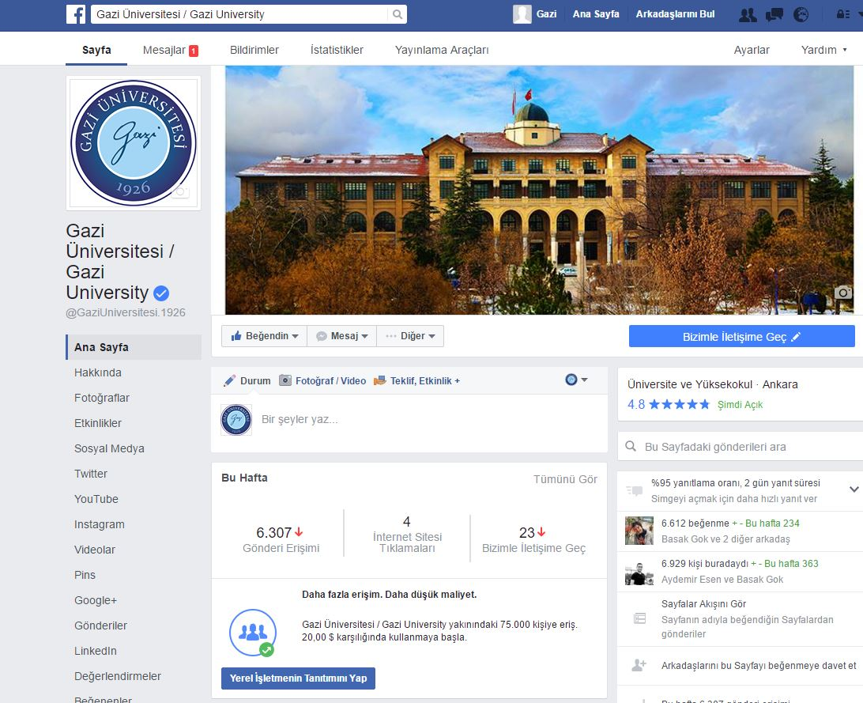
Yapılan sosyal medya araştırmalarında, Gazi Üniversitesi dinamik ve sürekli güncellenen hesap ve profilleri ile sosyal medyayı en iyi kullanan devlet üniversitesi oldu.
Facebook /gaziuniversitesi

Slide 42

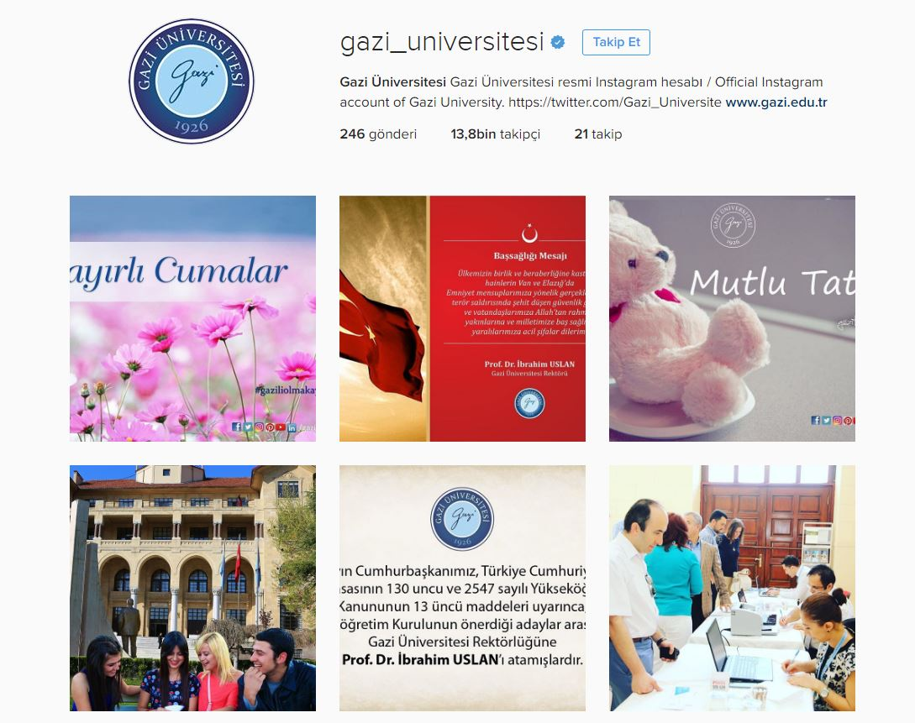
Instagram @gazi_universitesi

Slide 43
Üniversiteye atılan ilk adımda
sınıf öğrencilerimizin bilmesi gerekenlerden bazıları…
S.S.S.

Slide 44
-Danışmanlık hizmetleri
Her öğrenciye mezun oluncaya kadar ders seçme ve diğer konularda rehberlik etmek üzere bir danışman atanır.
Kimya Eğitimi 1. sınıf danışmanı Arş. Gör. Dr. Sevinç Nihal YEŞİLOĞLU
Not: Danışmanlarınızla yapacağınız görüşmelerinizi danışmanlık saatinde yapınız.
Not: Danışmanlarınızın size kolay ulaşabilmeleri için Öğrenci Bilgi Sistemindeki e-posta ve telefonlarınızı güncelleyip sık sık kontrol ediniz.

Slide 45
-Duyuru ve ilanlara nerelerden ulaşabilirim?
Her bölüm ve ana bilim dalının ilanlarının bulunduğu panolardan, sekreterliklerden ve dekanlık girişi ile derslik ve laboratuar binalarının girişlerindeki kapılar ile internetten ilgili ilan ve duyurulara ulaşılabilir.
-Ders alma işlemi nedir? Nasıl ve ne zaman yapılmaktadır?
Tüm üniversite öğrencilerinde olduğu gibi dönem açılmadan önce hangi derslerin okunacağının danışman denetiminde belirlenmesidir.
Her yıl en az iki kez yapılmaktadır.
Ders kayıtlarınızı yaptıktan sonra kaydı onaylamayı unutmayın!

Slide 46
Ders geçme ve sınavlarla ilgili daha ayrıntılı bilgi için Gazi Üniversitesi Eğitim Öğretim Sınav Yönetmeliği’ne bakabilirsiniz.
http://ogris.gazi.edu.tr/posts/view/title/gazi-universitesi-egitim-ogretim-ve-sinav-yonetmeligi-14789
Yıl boyunca hangi sınavlara girmek gerekmektedir?
Öğrenciler bir dersten başarılı olabilmek için, bir yarıyılda, en az bir vize bir de final sınavına girmek zorundadır.

Slide 47
Resmî mazeret veya sağlık raporları olanların devam ve sınav hakları nelerdir?
Sağlık durumu veya başka bir geçerli mazereti olanlar, bu mazeretlerini dilekçeyle Dekanlığa bildirirler. Mazeretlerinin Dekanlık Yönetim Kurulu tarafından onaylanması koşuluyla, giremedikleri vize sınavlarına aynı dönem içinde Dekanlık tarafından belirlenen tarihler arasında girebilirler.
Final sınavında mazeret kabul edilmemektedir.
-Kayıt dondurma ne demektir?
Resmî ve geçerli mazeretlerini, belge ve dilekçeler ile Fakültemiz Dekanlığına bildiren öğrencilerden, mazeretleri geçerli görülenlerin kayıtları, Fakülte Yönetim Kurulu kararıyla 6 ay ile 1 yıl arasında dondurulabilir.

Slide 48
Devam devamsızlık hak ve sorumluluğu nedir?
Gazi Eğitim Fakültesinde, öğrenciler teorik derslere %70, uygulamalı ve Laboratuvar derslerine %80 devam etmek zorundadır.
Devamsızlıklarınızla ilgili Sağlık Raporları (Heyet Raporu dâhil) kesinlikle kabul edilmeyecektir.
Yatay geçiş nedir? Nasıl yapılır?
Geçiş yapılmak istenen fakülte, bölüm ve ana bilim dalında kontenjan açılmış olması ve öğrencinin derslerinden başarılı olması koşuluyla yatay geçiş başvurusu yapılabilir.

Slide 49
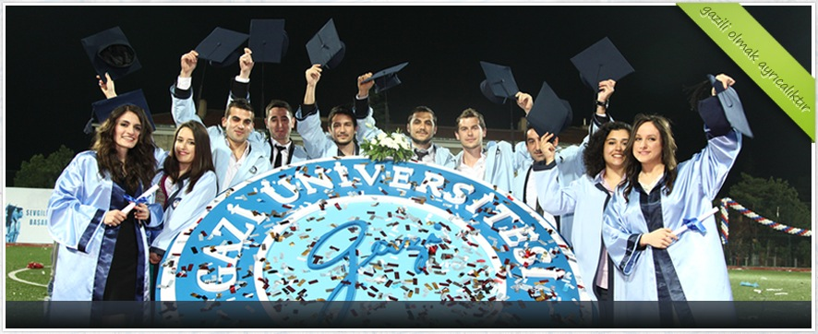
Sağlıklı, başarılı ve mutlu bir üniversite hayatı dileğiyle…
GAZİ EĞİTİM FAKÜLTESİ
KİMYA EĞİTİMİ ANABİLİM DALI

